Slide 1
Немного жизненных историй или как нас военные гоняли
Маркова Анастасия Андреевна
+7 (906) 269-49-14
markova_aa@spbstu.ru

Slide 2
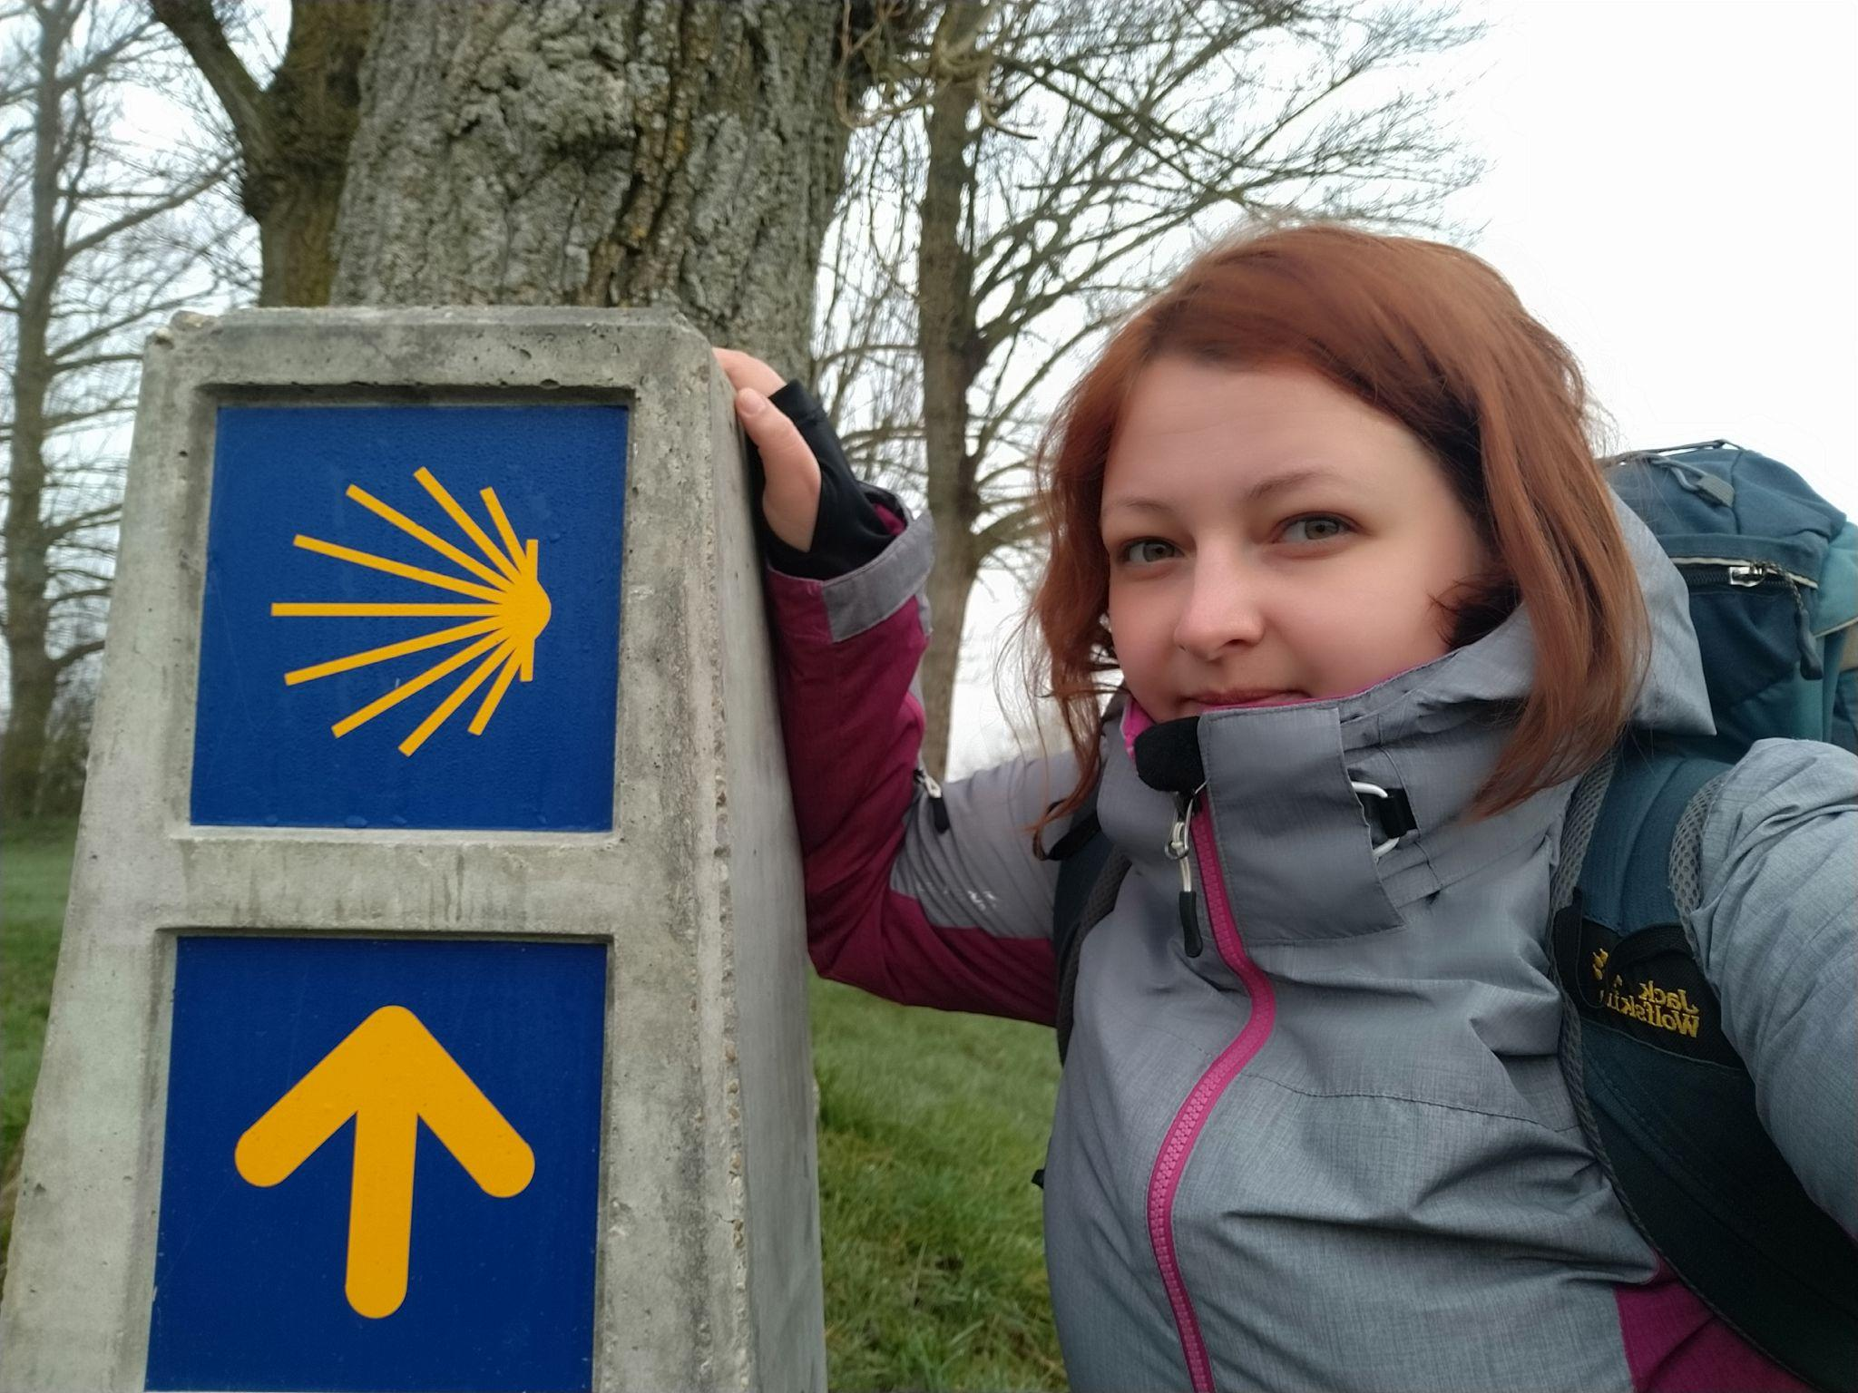
2
О себе
Анастасия Маркова
Бакалавриат: кафедра Космических исследований, ФизТех/ИФНиТ
Магистратура: “Механика и цифровое производство”, ТеорМех ФизМех/ИПММ
Фаблаб Политех: куратор волонтеров, лазерные/фрезерные станки, обучение, мероприятия
ЦТП: образовательные проекты, мероприятия, PrM, административные задачи, курирую проекты Приоритета
Проекты Приоритет-2030:
Разработка единой информационной (сетецентрической) системы, развертываемой за счет применения спутниковых технологий, в обеспечение интеграции беспилотного транспорта в существующие и перспективные транспортные сети для обеспечения развития комфортной среды для человека (2021г.).
Создание действующего прототипа центра управления полетами и беспилотным транспортом, а также сопутствующей инфраструктуры (2022г.).
Образовательные робототехнические наборы (2023г.).

Slide 3
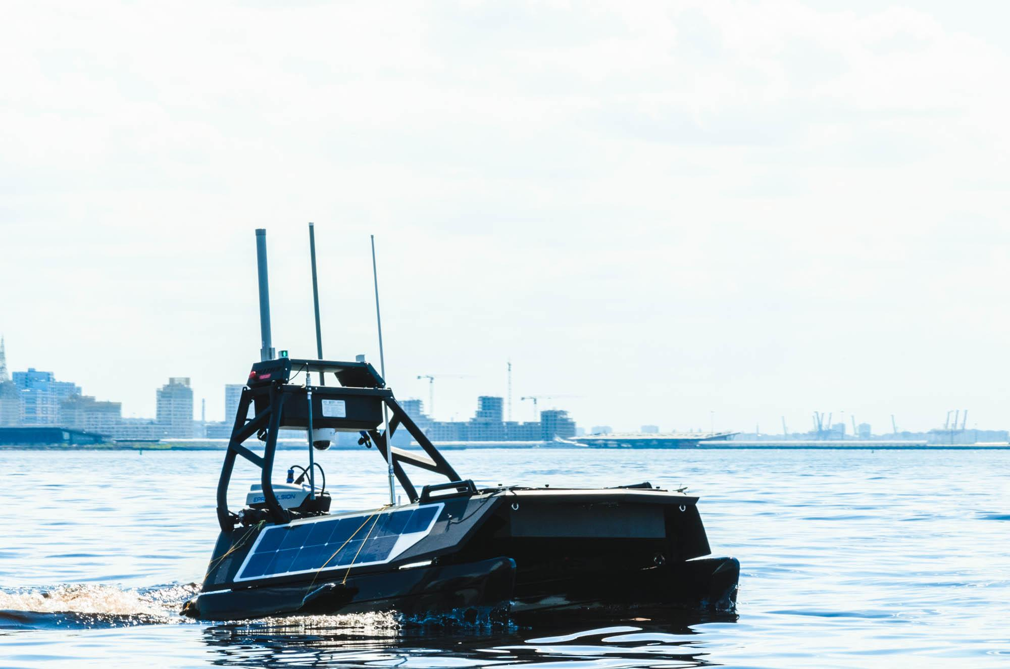
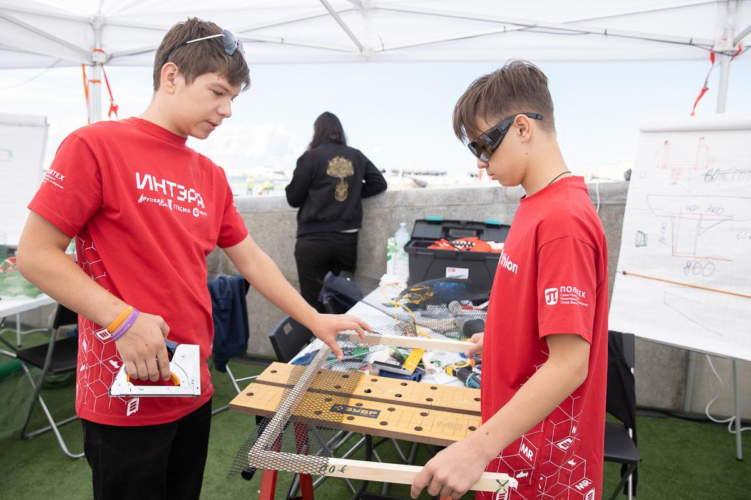
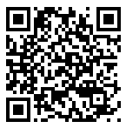
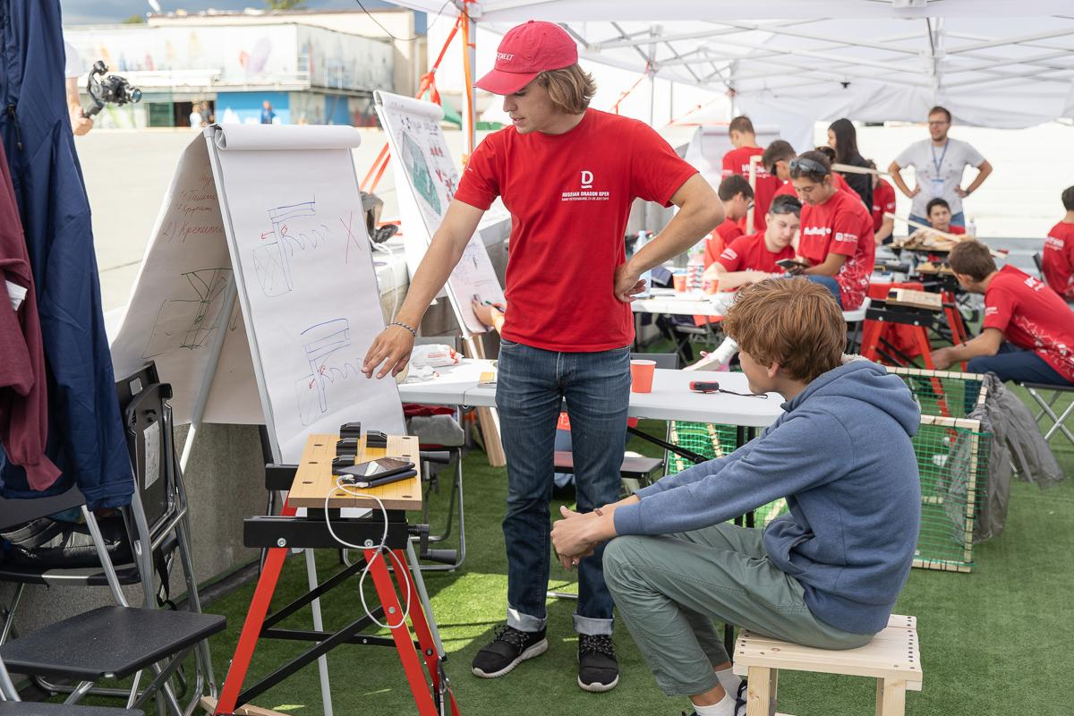
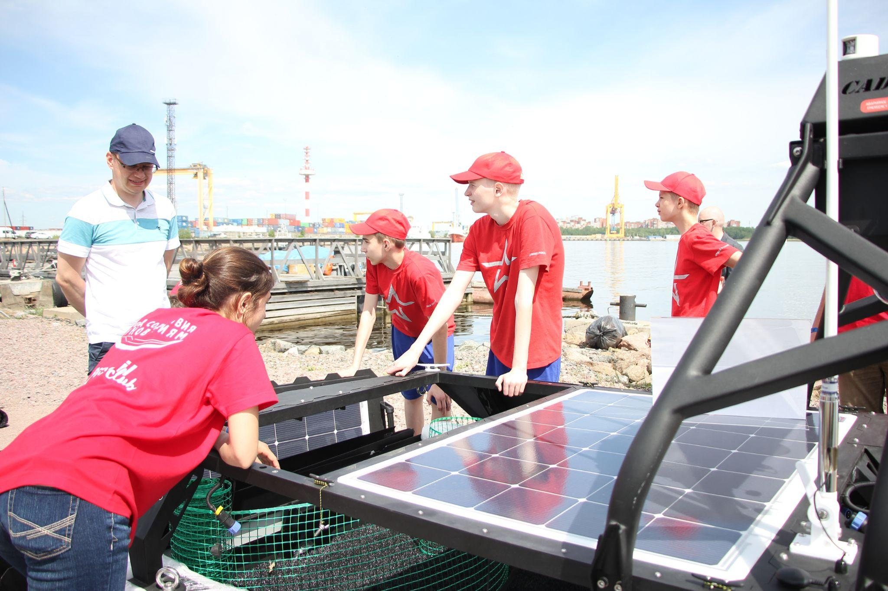
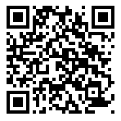
3
2021 год: Соревнования в рамках ПМЭФ, ИнтЭРА-2022, Multirobothlon
1 этап «Multirobothlon» в рамках ПМЭФ:
Поставленная задача: разработка полезной нагрузки для последующей сборки мусора несколькими аппаратами.
2. 2 этап «Multirobothlon»:
Соревнования проводились совместно с компанией Геоскан. Задача стояла в разработке полезной нагрузки для сбора мусора в акватории. Навигация обеспечивалась при поддержке с воздуха.
3. ИнтЭРА-2022 направление «Морская надводная робототехника»:
Задача заключалась в сборе и разметке данных для обучения нейронной сети и последующего распознавания объектов в акватории.
2 этап Multirobothlon
Ссылка на ролик по соревнованиям Multirobothlon
Ссылка на ролик по 1 этапу Multirobothlon
1 этап Multirobothlon в рамках ПМЭФ

Slide 4
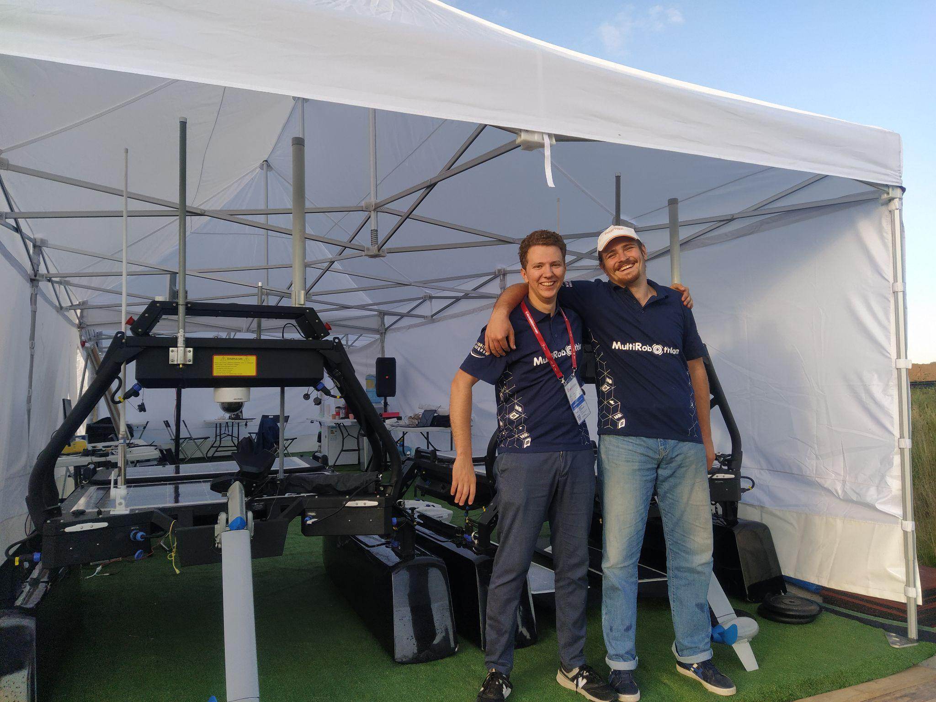
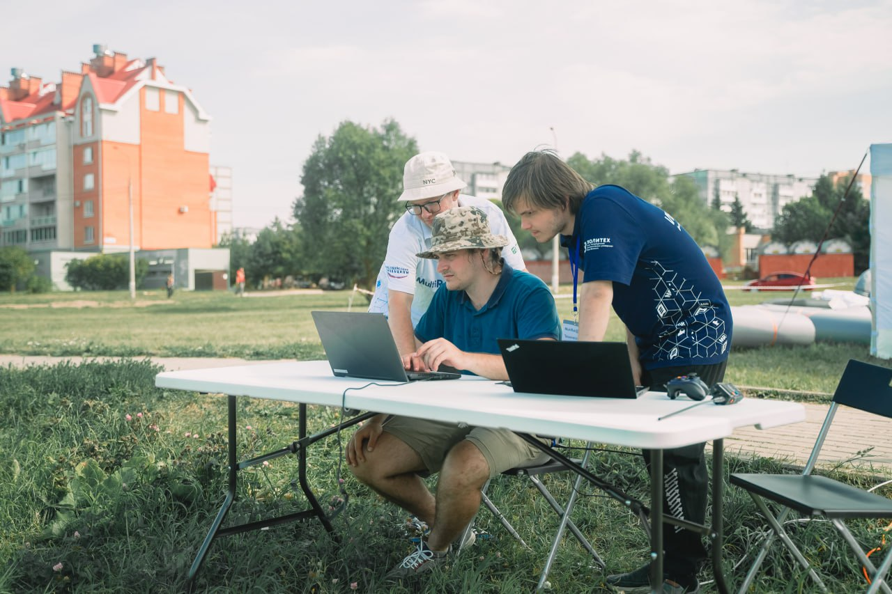
4
Выводы
Проходить день “пошагам” мероприятия.
Переиспользовать таблички и заготовки.
Не знаешь - задавай вопросы. Желательно вживую.
Если вы не уверены согласовано - уточните. Если делалось без вас - проверяйте.
Никогда на словах, обязательно письма, протоколы и т.п..
Правильное оформление командировок и отчетных документов - это важно. Сделали памятку.
Отзывы полезно читать, но это не всегда спасает.
Проверенные люди - топ.
Доверять полезно, но стоит думать головой.
Дышать.
Не мешать между собой события. Одно событие - один ответственный. Выбирать важные выставки.
Если что-то сделали в первый раз - составляйте инструкции(!).
Рефлексия по итогам события.
Рабочая группа != команда

Slide 5
Спасибо за внимание!

